Slide 1
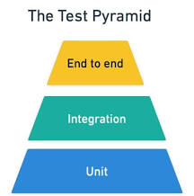
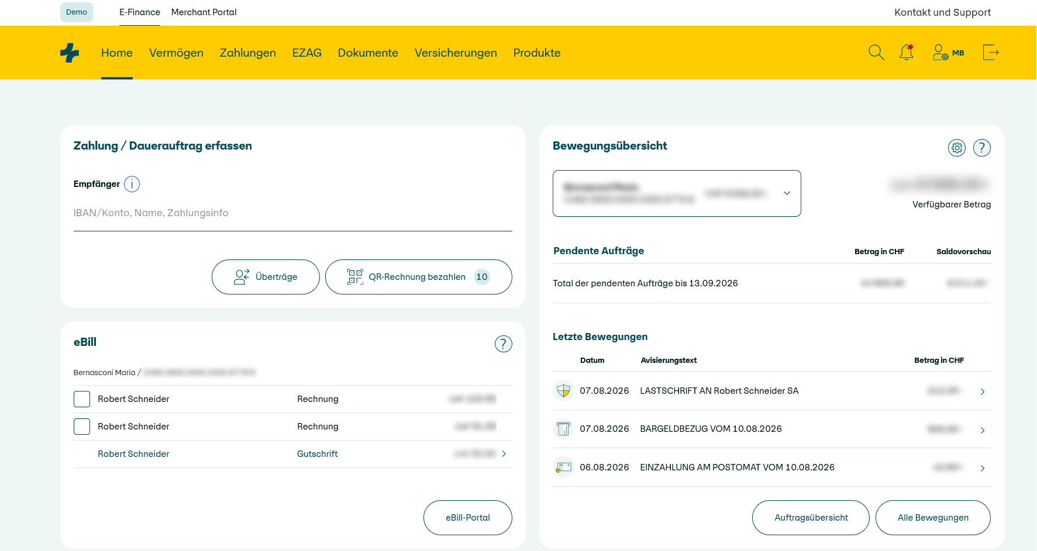
Test-Konzept Frontend
e2e-Tests
keine vollständige Abdeckung ( < 80 %)
Navigation und Elemente (im DOM) sprachunabhängig testen
multi-language tested
kritische Funktionen (!) testen
Relevante Auflösungen Mobile, Laptop…
Content – Typen modular (fpui-widget) als Page Object
Notes:
Test-Pyramide von Mike Cohn
‹#›

Slide 2
Test-Konzept Frontend
Unit-Tests
hohe Abdeckung ( ~ 80 %)
API -Calls werden gemockt
Fehlerbehandlung
Content – Typen modular (fpui-widget) als DOM -Modell (Jest)
Notes:
Test-Pyramide von Mike Cohn
‹#›

Slide 3
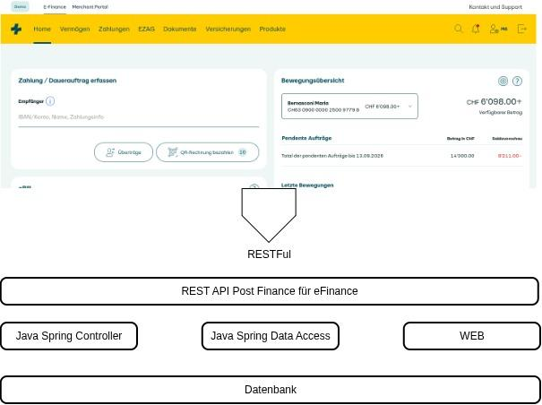
Test-Konzept Backend
Unit-Tests
hohe Abdeckung ( ~ 80 %)
API -Calls werden gemockt
Fehlerbehandlung
....
Notes:
Test-Pyramide von Mike Cohn
‹#›

Slide 4
Test-Konzept Backend
Integrations-Tests
hohe Abdeckung ( ~ 80 %)
API – Calls „live“
Fehlerbehandlung
....
Notes:
Test-Pyramide von Mike Cohn
‹#›

Slide 5
für Entwickler
In CI / CD – Pipeline headless
Lokal headed
Um Code-Abdeckung zu überprüfen
Fehler erkennen
Report für Product Owner = Anzahl Use Cases / User Stories abgedeckt
Test-Konzept Reporting
Notes:
Test-Pyramide von Mike Cohn
‹#›

Slide 6
für Entwickler
Code Reviews
Clean Code mit Lint / TSLint
eventuell SonarQUBE
Test-Konzept Static Testing
Notes:
Test-Pyramide von Mike Cohn
‹#›

